Slide 1

«От рождения до школы»
Н.Е. Вераксы
Итоговой мониторинг освоения основной образовательной программы дошкольного образования в соответствие с ФГОС
2016-2017 гг.

Slide 2
«Социально – коммуникативное развитие»
2016-2017 гг.

Slide 3
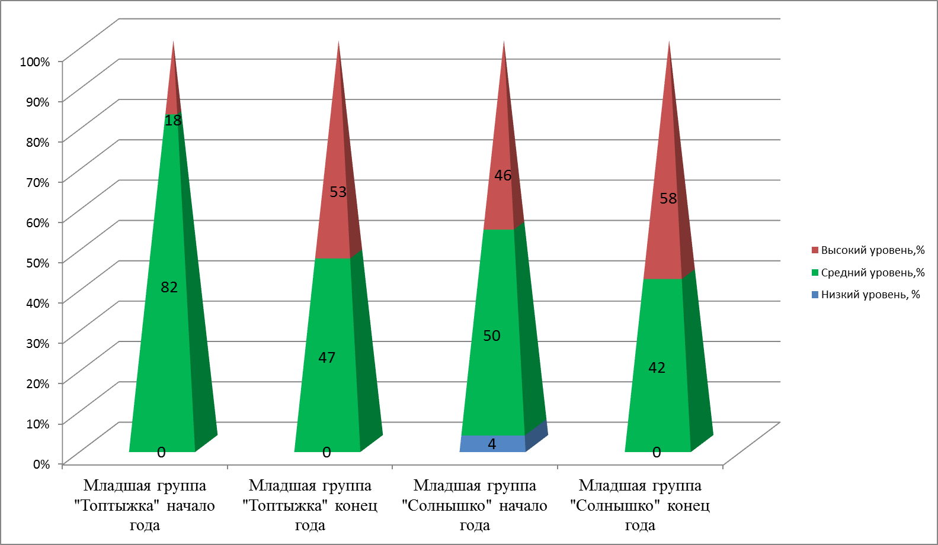

Slide 4
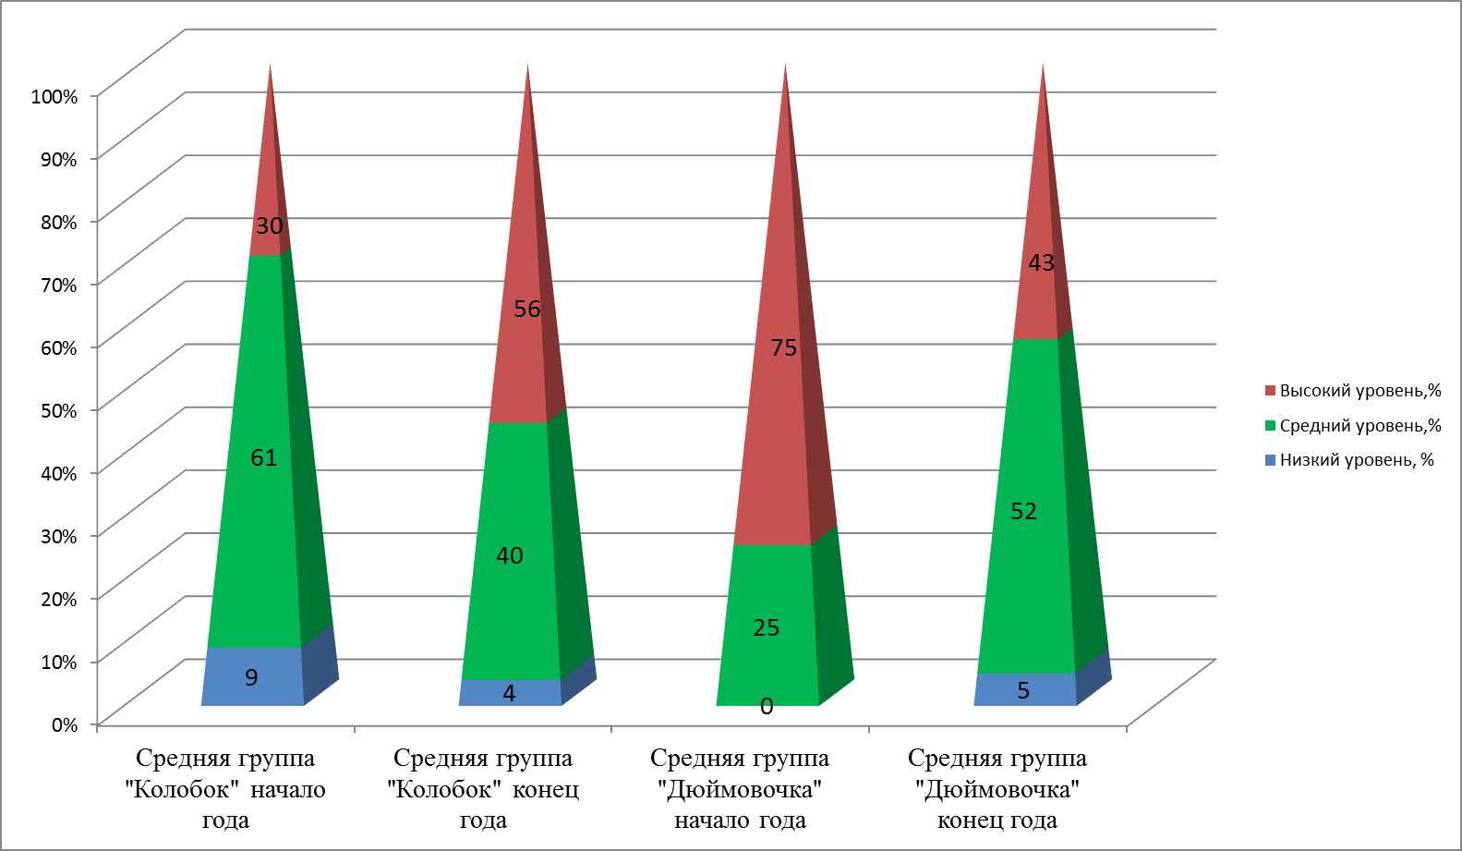

Slide 5
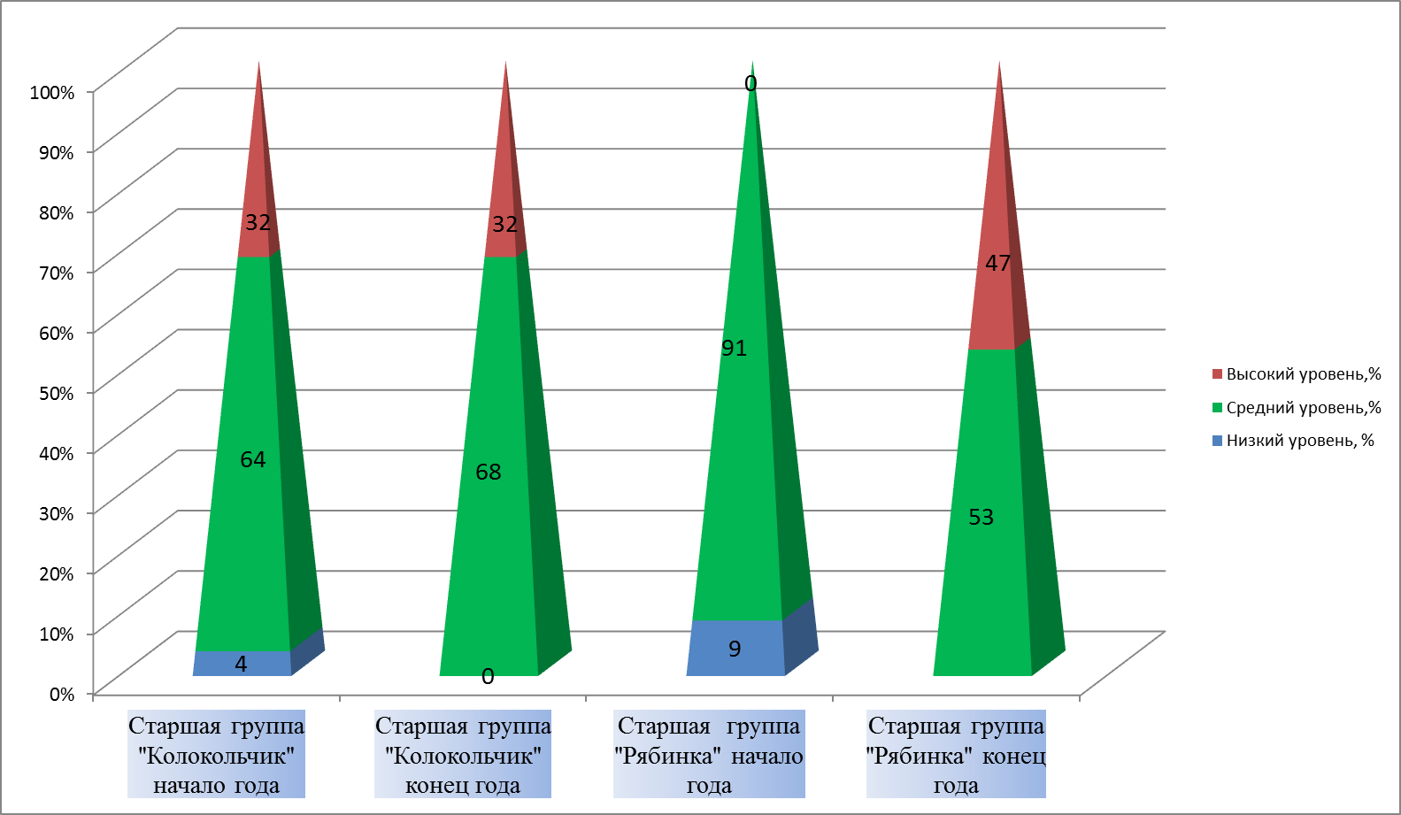

Slide 6
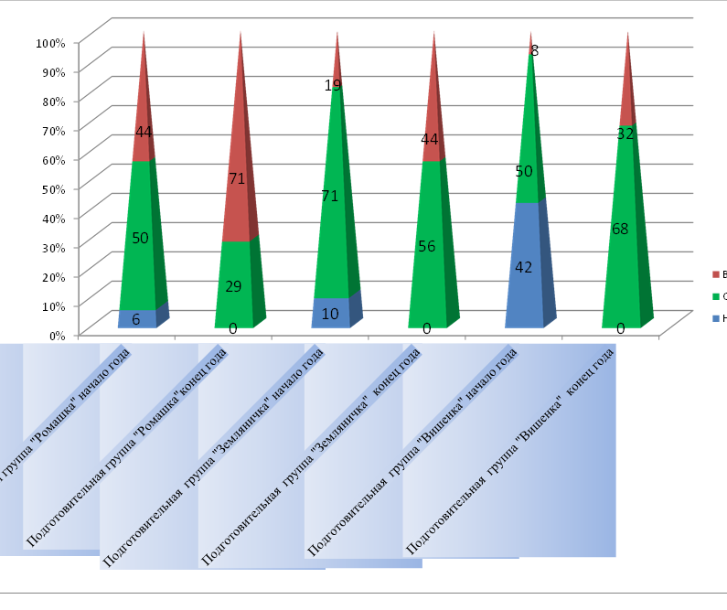

Slide 7
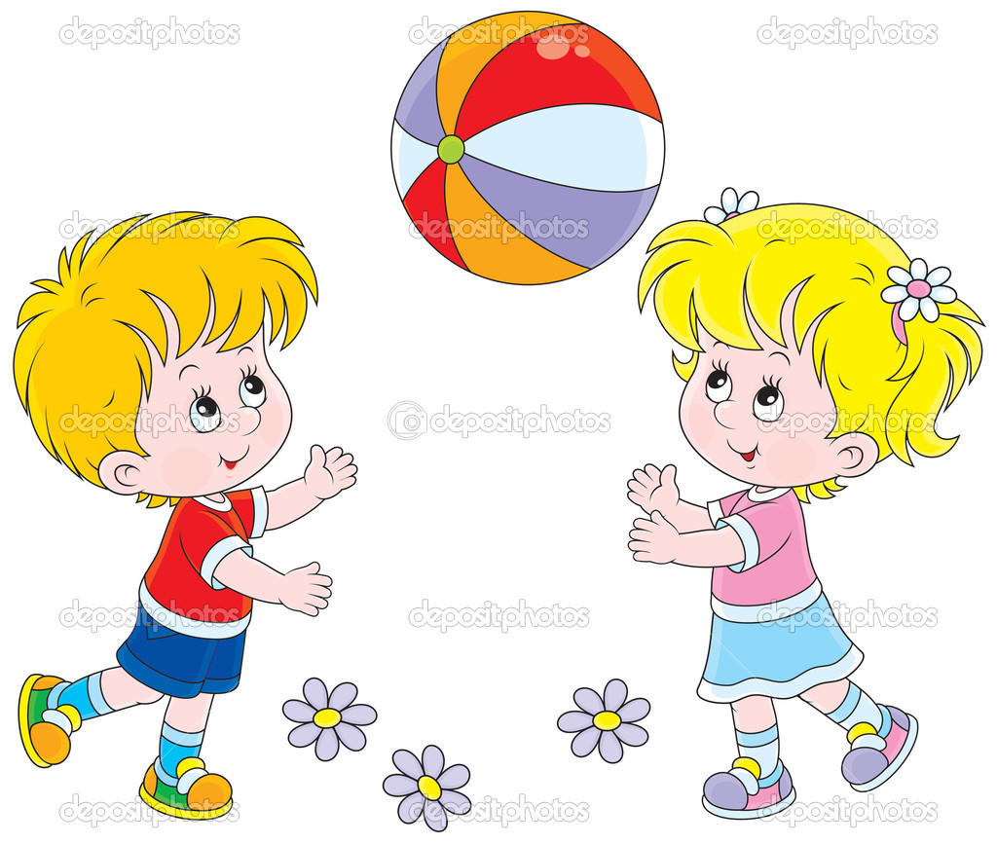
ФИЗИЧЕСКОЕ
РАЗВИТИЕ

Slide 12

Познавательное развитие

Slide 17

Речевое развитие

Slide 22

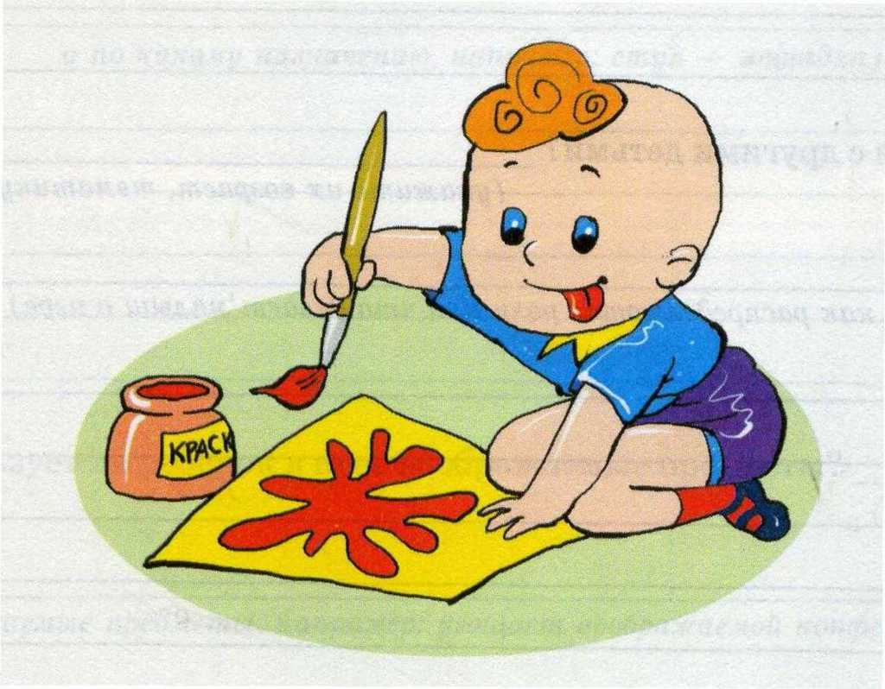
Художественно- эстетическое развитие

Slide 27

Итоговый мониторинг по возрастным группам ДОУ

Slide 28
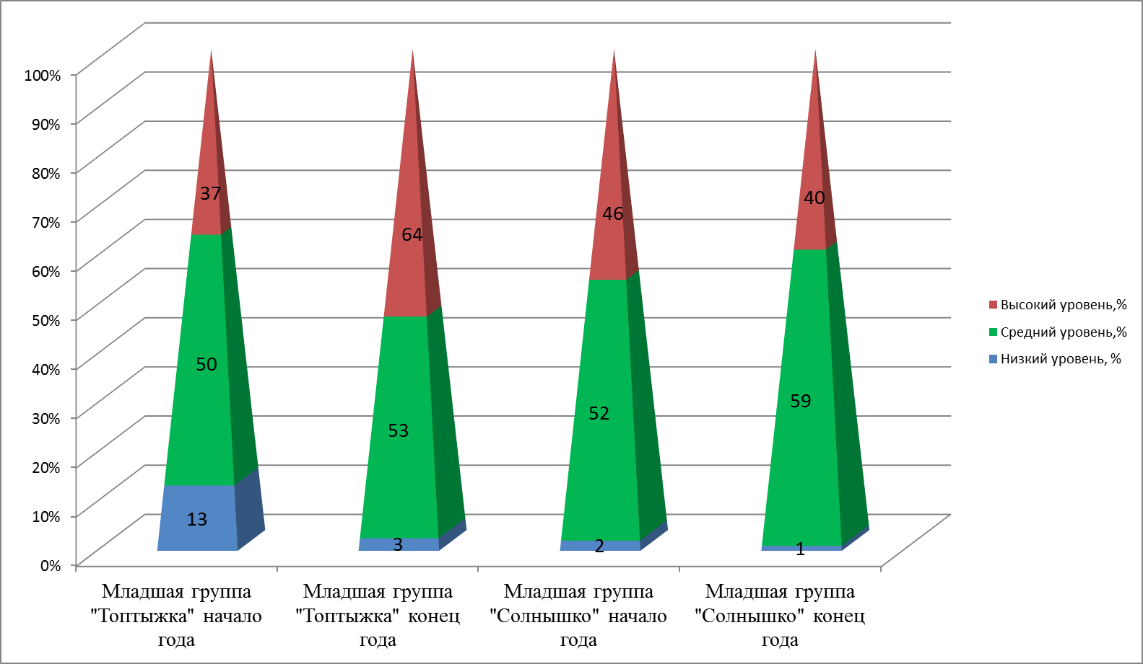

Slide 29
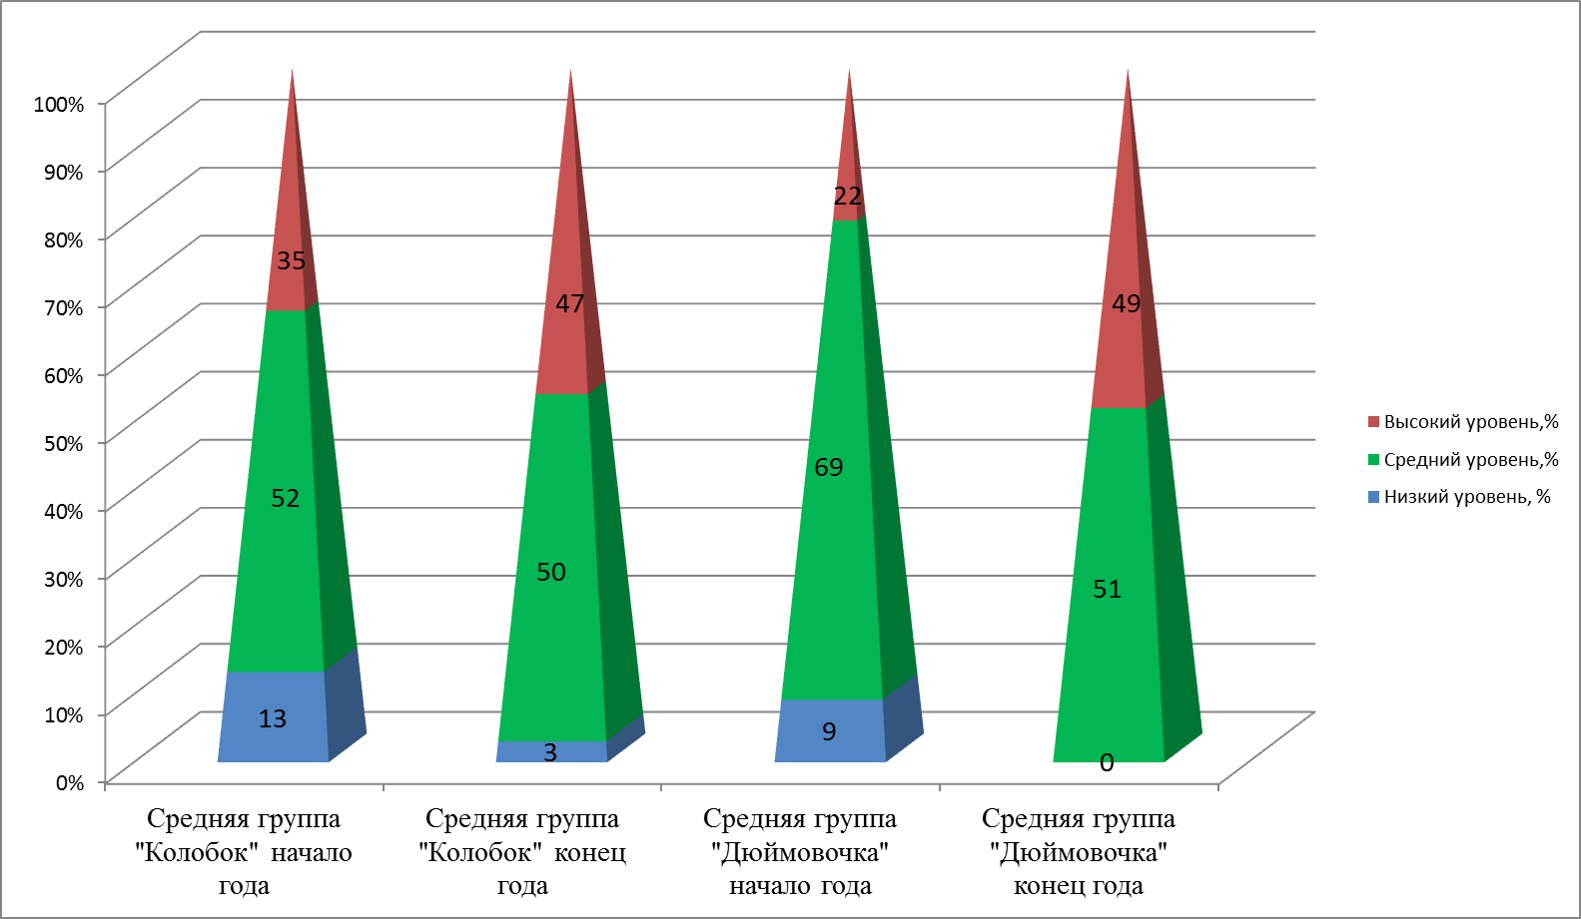

Slide 30
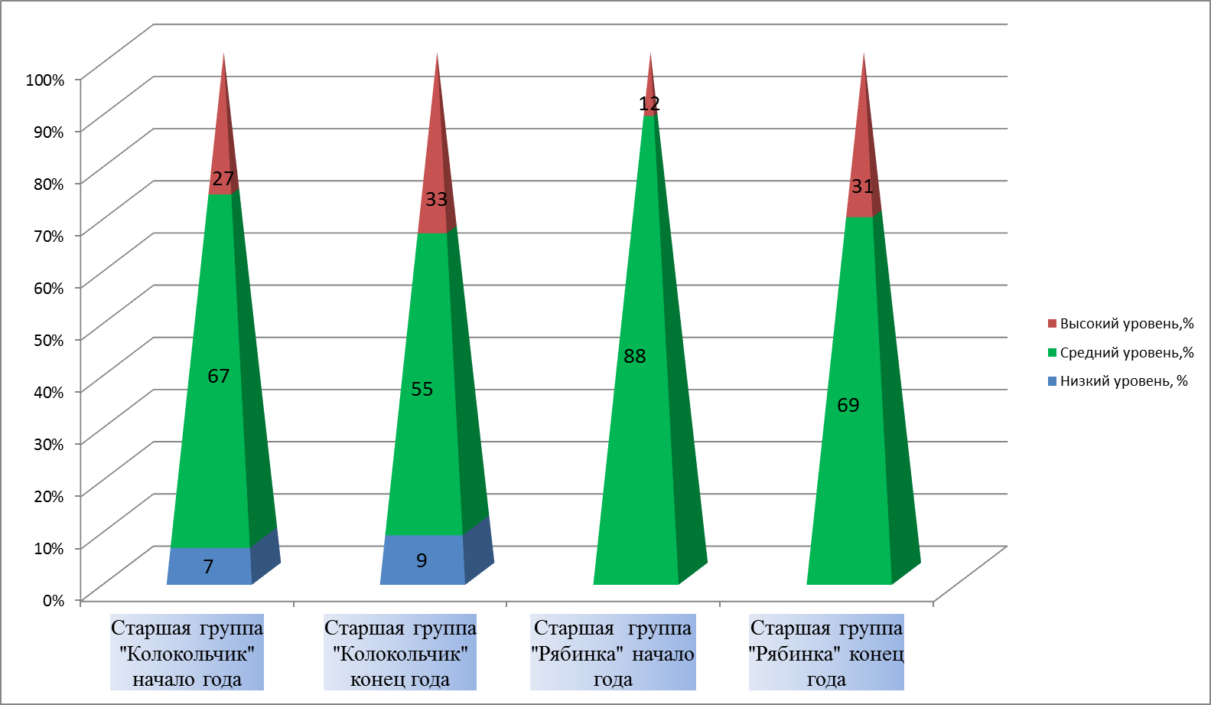

Slide 31
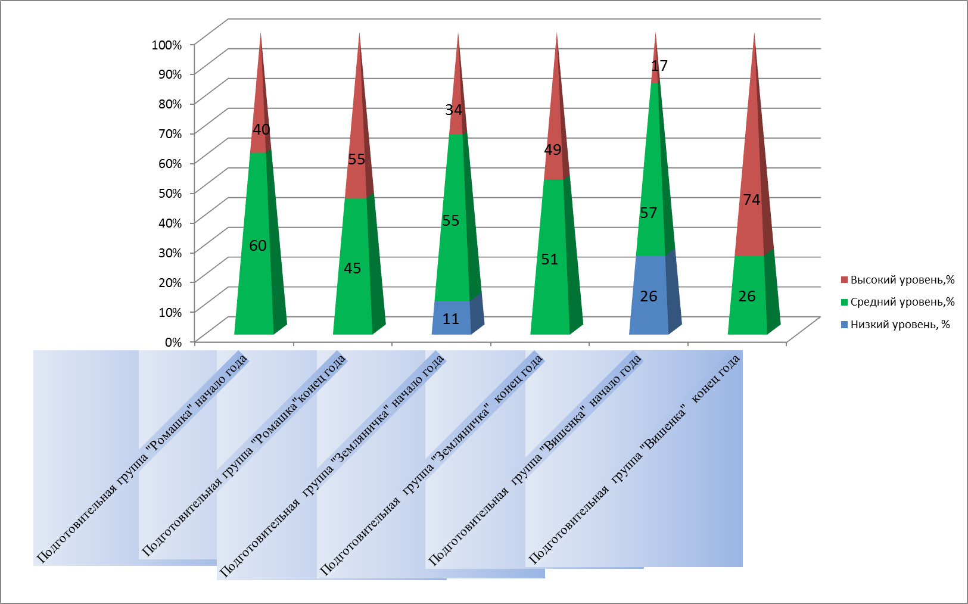

Slide 33

Благодарю за внимание!

